Slide 1

Lab Book 4.0 Circuits and Compact Models
Student: Adrián Navarrete Martí, Olaya Villacorta Guillamon

Slide 2
Instructions General
SCRIPTS
From GitHub →
Fork the repo: https://github.com/pascualmunoz/cifoin-lab4.git
Clone the repo using VSCode
Open folder / repo in VSCode
Open terminal: uv sync
Run the Jupyter Notebook:
LAYOUT_STUDENT.ipynb
Points
LO1: 3 points
LO2: 3 points
LO3: 1 points
LO4: 3 points

Slide 3
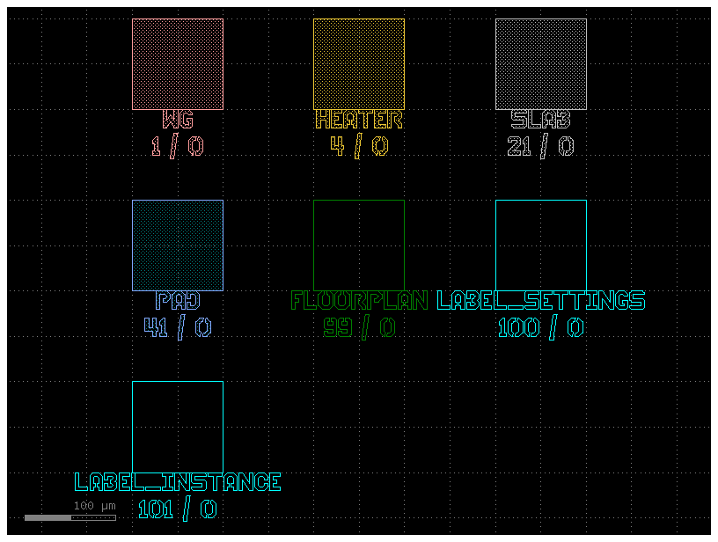

Learning outcome #1a – Notebook section 1. Technology “We will work with the demo UPVfab PDK. Let's view the layer distribution of this PDK”
Paste plot of layers here
Un PDK es el conjunto de reglas, capas y elementos que definen cómo debe dibujarse un circuito fotónico para que sea compatible con un proceso de fabricación real. Cada capa del PDK corresponde a una mascara de litografía o a un paso tecnológico concreto.
En la vista de capas obtenida al ejecutar el código, se muestran las capas principals del proceso. Cada recuadro representa una capa del layot, con su nombre y su identificador numérico. Por ejempllo la capa WG(1/0) corresponde a las guías ópticas de nitruro de silicio grabadas en produndidad; SLAB (21/0) representa el grabado superficial utilizado para estructuras rib; HEATER (4/0) es la capa metálica destinada a los calentadores térmicos. Tambien aparecen capas eléctricas como PAD (41/0) para contactos, y capas auxiiliares como FLOORPLAN (99/0) o las capas de etiquetas, que no se fabrican pero ayudan en la organización y verificación del diseño.

Slide 4
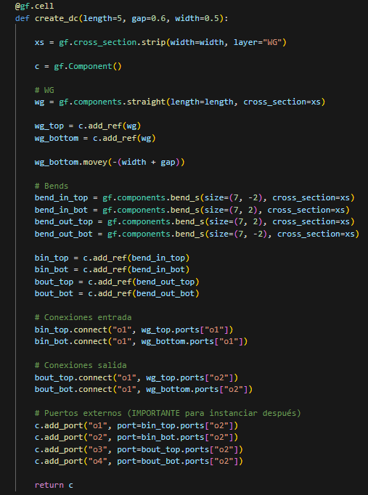
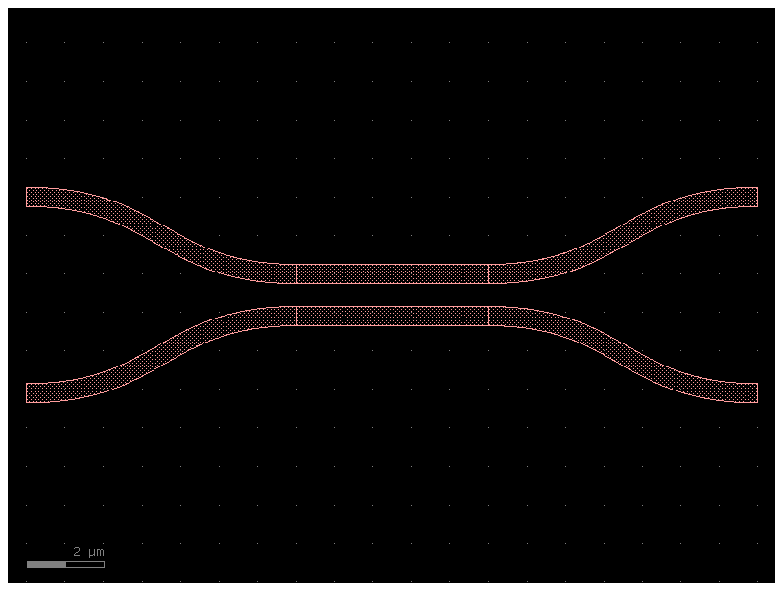
Learning outcome #1b – Notebook section 1. Technology – 1 slide per component “Use your design results from Lab2 and Lab3 to create layout instances of your designed components: DCs, MMIs, MZIs & Ring Resonators”
Component screenshot
El Directional Coupler se ha implementado utilizando dos guías ópticas paralelas de sección transversal, con un espesor del núcleo de 0.3 µm y un ancho de 0.5 µm, tal como se especifica en el apartado 1.2 de la práctica 3. Ambas guías se han separado mediante un gap de 0.6 µm, que es el parámetro clave que determina el acoplamiento de potencia entre ellas.
El layout se ha construido instanciando dos guías rectas idénticas y desplazando una de ellas en el eje Y para obtener la separación deseada. La longitud de interacción se ha fijado en 5 µm, de modo que las dos guías permanecen paralelas a lo largo de toda la región de acoplamiento. El resultado es un acoplador direccional básico, donde la transferencia de potencia entre las guías depende de la combinación de la longitud de acoplamiento y del gap definido.

Slide 5
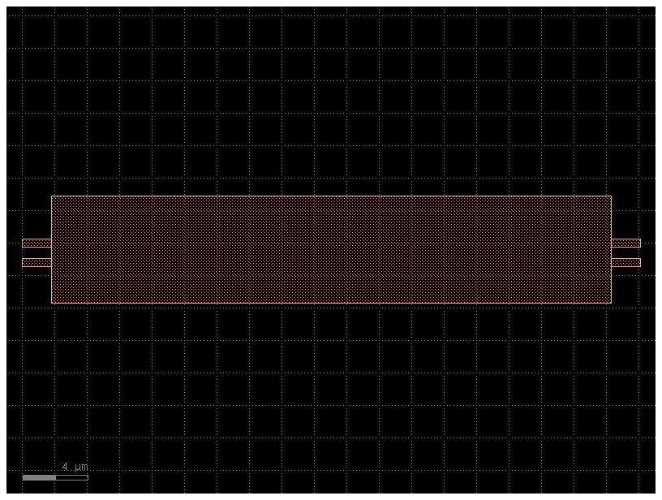
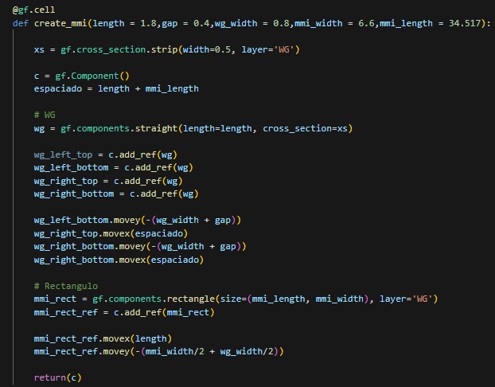
Learning outcome #1b – Notebook section 1. Technology – 1 slide per component “Use your design results from Lab2 and Lab3 to create layout instances of your designed components: DCs, MMIs, MZIs & Ring Resonators”
Para el diseño del MMI se ha seguido el procedimiento mostrado en la práctica 2, apartado 6.3, adaptando los parámetros a los valores especificados para este ejercicio. El MMI se ha implementado como una región rectangular de guía ancha con un ancho de 6.6 µm y una longitud de 34.517 µm, que constituye la zona donde se produce el fenómeno de self‑imaging.
Las guías de entrada y salida se han modelado como guías strip de 0.8 µm de ancho, con una longitud inicial de 1.8 µm. Para asegurar la correcta alineación vertical entre los puertos, la guía inferior se desplaza mediante un dy = 0.055 µm, manteniendo así la simetría necesaria para el funcionamiento del MMI. Las guías se colocan a ambos lados del bloque rectangular, de forma que conectan directamente con la región MMI sin necesidad de tapers adicionales.

Slide 6
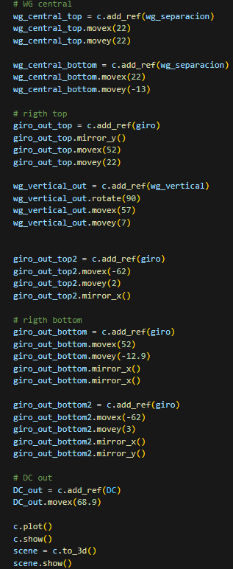
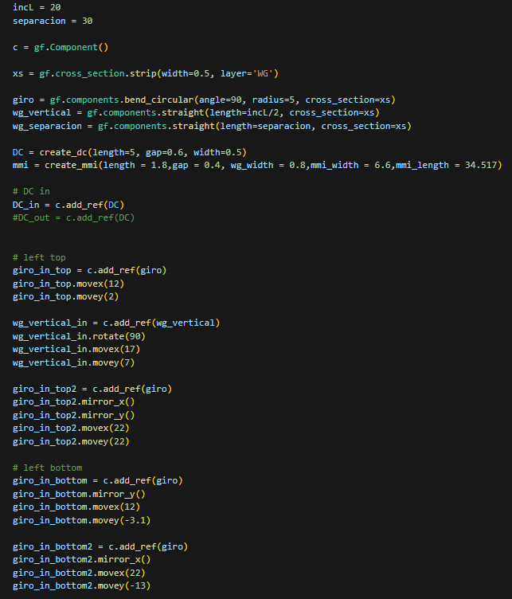
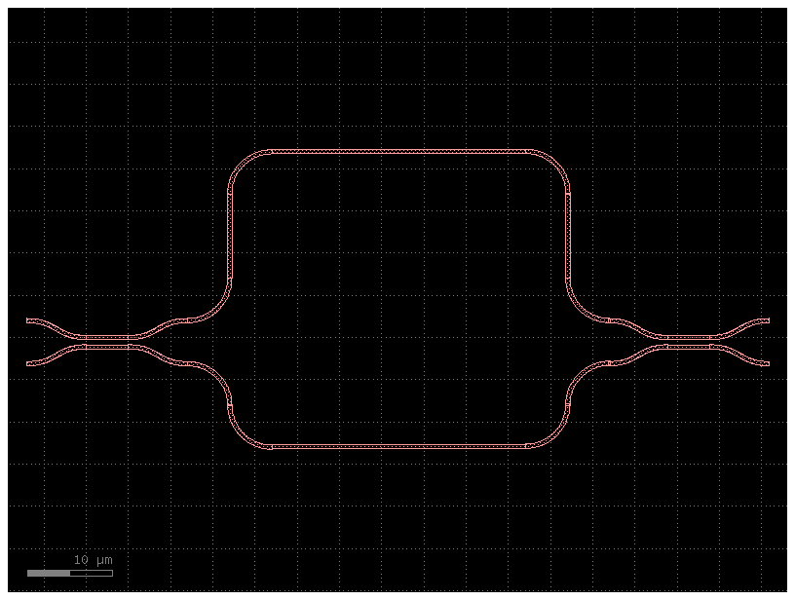
Learning outcome #1b – Notebook section 1. Technology – 1 slide per component “Use your design results from Lab2 and Lab3 to create layout instances of your designed components: DCs, MMIs, MZIs & Ring Resonators”
Component screenshot
Para la implementación del interferómetro Mach–Zehnder se ha optado por una configuración en la que el incremento de longitud entre los brazos (ΔL) es un parámetro ajustable.
En este caso, los dos brazos del interferómetro presentan longitudes diferentes, de modo que se introduce un desfase relativo controlado entre las señales ópticas. Este desfase depende directamente del valor de ΔL y permite obtener una respuesta interferométrica periódica en función de la longitud de onda, característica de los MZI desbalanceados.
Esta configuración proporciona un dispositivo más general y versátil que el caso equilibrado (ΔL = 0), ya que permite ajustar el periodo espectral (FSR) y la fase de salida mediante la elección de ΔL.
Los acopladores direccionales utilizados tanto en la entrada como en la salida del interferómetro mantienen las mismas dimensiones que las definidas en el apartado anterior, garantizando coherencia geométrica y un comportamiento simétrico en ambas etapas de acoplo.

Slide 7
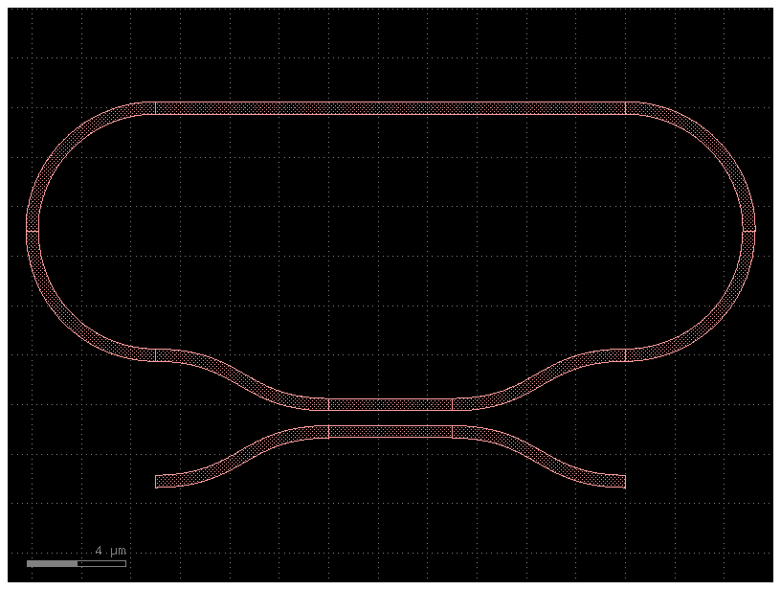
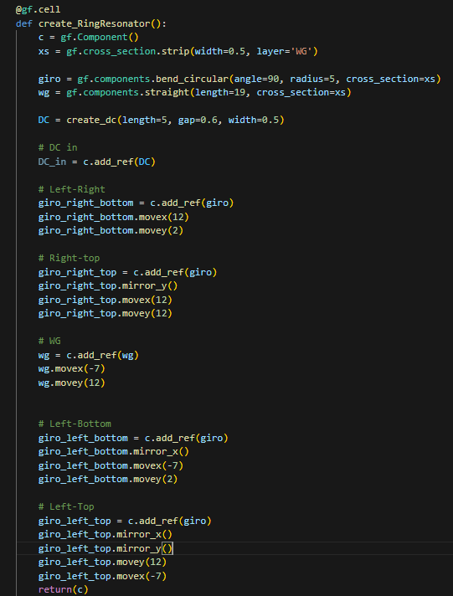
Learning outcome #1b – Notebook section 1. Technology – 1 slide per component “Use your design results from Lab2 and Lab3 to create layout instances of your designed components: DCs, MMIs, MZIs & Ring Resonators”
Component code
Component screenshot
El resonador de anillo se ha implementado a partir de un acoplador direccional y una trayectoria cerrada formada por cuatro giros circulares de 90° y un tramo recto. Esta combinación permite construir un anillo compacto con un perímetro bien definido, determinado por el radio de los giros (5 µm) y la longitud de las secciones rectas (19 µm).
El acoplador direccional situado en la entrada del anillo mantiene los mismos parámetros geométricos utilizados previamente, lo que asegura un acoplo eficiente y reproducible entre la guía recta y el anillo. A través de este acoplador, parte de la potencia óptica se transfiere al anillo, donde circula y vuelve a interferir con la señal que continúa por la guía principal
Esta configuración corresponde a un resonador de tipo all‑pass, ampliamente utilizado en fotónica integrada por su simplicidad, compacidad y capacidad para generar respuestas espectrales periódicas. El diseño implementado permite analizar de forma clara el comportamiento interferométrico característico de los resonadores de anillo y su dependencia con los parámetros geométricos del dispositivo.

Slide 8
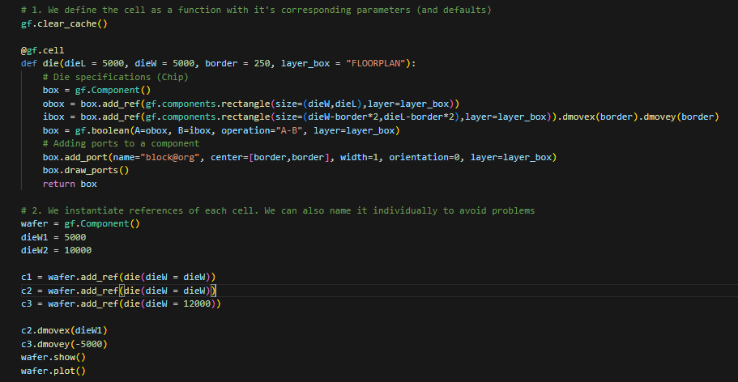
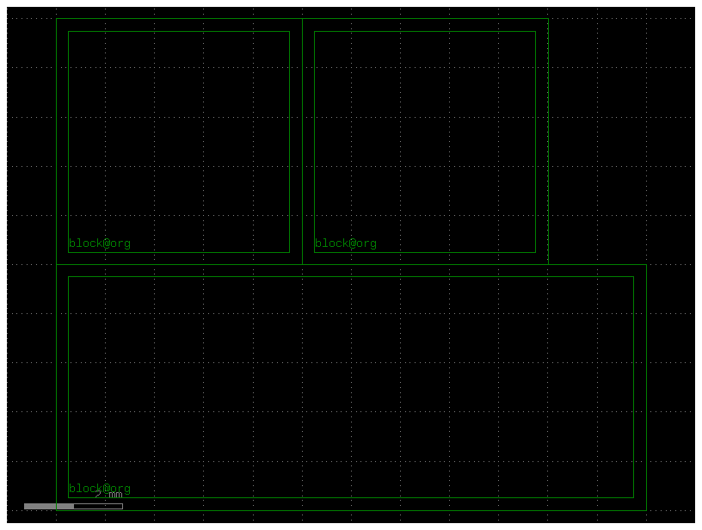
Learning outcome #2a – Notebook section 2. Layout Fundamentals “Once that we have a working 'new' component, we shall convert it into a Cell. This will allow us to have a hierarchical design”
Example code for
“A die (chip) for a photonic layout”
Example die
screenshot
Componente que define el contorno del chip mediante un rectángulo exterior y un rectángulo interior desplazado, generando un marco perimetral que delimita el área útil del diseño fotónico. Los parámetros dieW y dieL establecen las dimensiones totales del die, mientras que border controla el espesor del margen reservado para aislamiento, alineación o restricciones de fabricación. Este componente actúa como estructura base sobre la que se organizan y posicionan los distintos dispositivos fotónicos integrados.

Slide 9
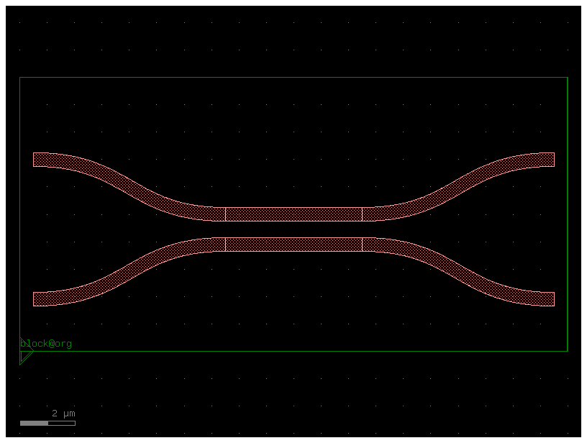
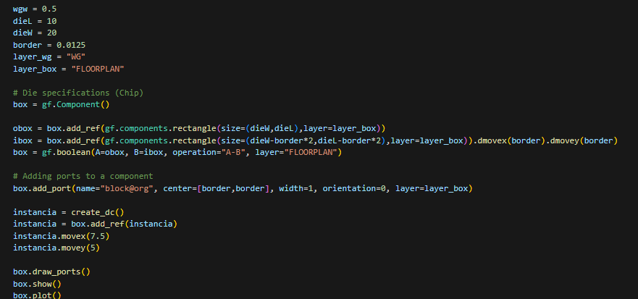
Learning outcome #2a – Notebook section 2. Layout Fundamentals – 1 slide per component “Use your design results from Lab2 and Lab3 to create layout instances of your designed components: DCs, MMIs, MZIs & Ring Resonators” → Make cells for all your components
Component as cell code
Component as cell screenshot

Slide 10
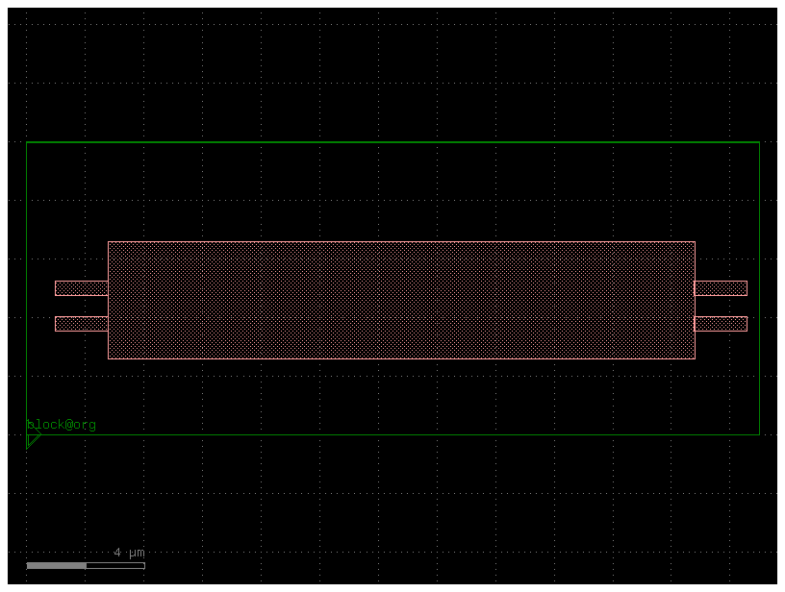
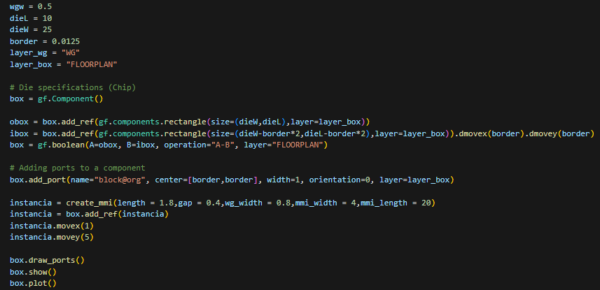
Learning outcome #2a – Notebook section 2. Layout Fundamentals – 1 slide per component “Use your design results from Lab2 and Lab3 to create layout instances of your designed components: DCs, MMIs, MZIs & Ring Resonators” → Make cells for all your components
Component as cell code
Component as cell screenshot

Slide 11
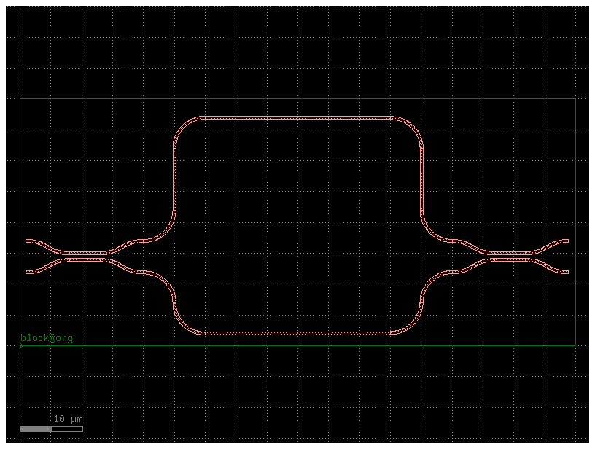
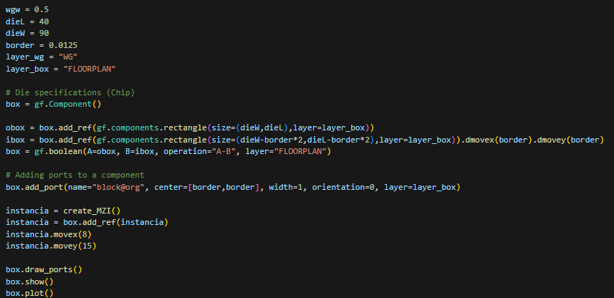
Learning outcome #2a – Notebook section 2. Layout Fundamentals – 1 slide per component “Use your design results from Lab2 and Lab3 to create layout instances of your designed components: DCs, MMIs, MZIs & Ring Resonators” → Make cells for all your components
Component as cell code
Component as cell screenshot

Slide 12
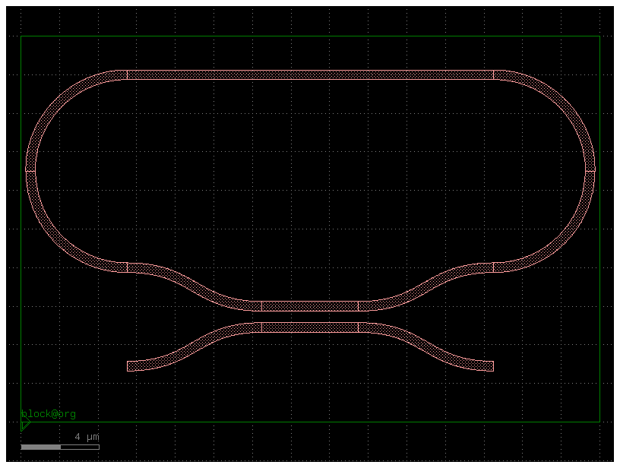
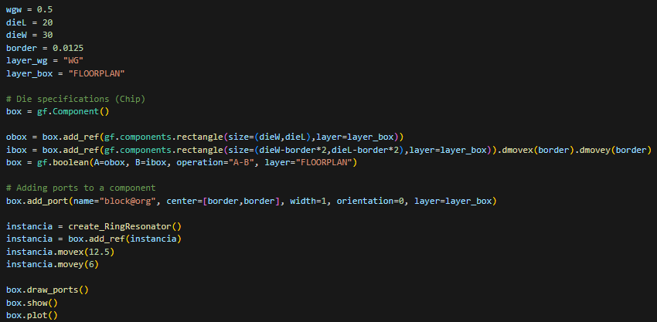
Learning outcome #2a – Notebook section 2. Layout Fundamentals – 1 slide per component “Use your design results from Lab2 and Lab3 to create layout instances of your designed components: DCs, MMIs, MZIs & Ring Resonators” → Make cells for all your components
Component as cell code
Component as cell screenshot

Slide 13
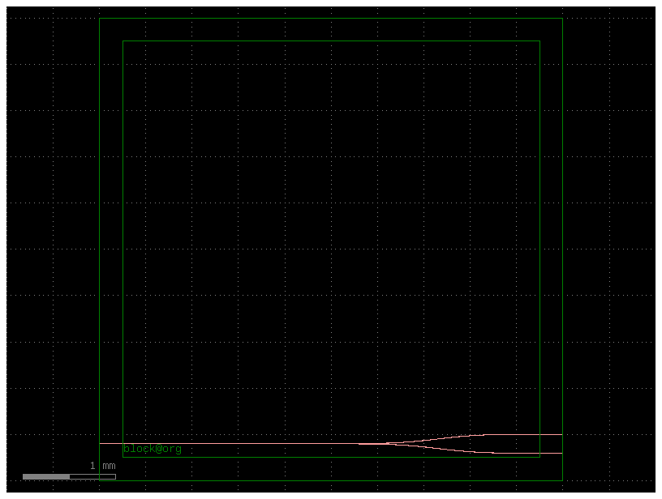
Learning outcome #3 – Notebook section 3. Complete layout
Read and describe 4 code blocks in section 3
Python code block 1: Este bloque genera el contorno del chip mediante un rectángulo exterior y un rectángulo interior desplazado, formando un marco perimetral que define el área útil del diseño. Sirve como referencia geométrica para posicionar los distintos dispositivos fotónicos dentro del die y garantizar que respetan los márgenes de diseño y fabricación.
Python code block 2: En este bloque se instancia un acoplador MMI 1×2 y se posiciona dentro del die. A continuación, se añaden guías de onda rectas y se enrutan mediante curvas tipo S‑bend hacia los bordes del chip. Este módulo permite verificar la conectividad básica del MMI y su integración con las guías de entrada y salida del diseño.
Python code block 3: Este bloque define una celda jerárquica que combina tres MMI 1×2 para obtener una estructura de división 1×4. Los MMI secundarios se colocan simétricamente respecto al MMI principal y se conectan mediante S‑bends. El componente resultante proporciona cuatro salidas equiespaciadas y sirve como módulo de distribución óptica dentro del chip.
Python code block 4: En este bloque se generan dos arrays de guías de onda rectas (entrada y salida), espaciadas uniformemente. El árbol MMI 1×4 se posiciona entre ambos arrays y se conectan sus puertos mediante S‑bends. Este módulo permite integrar el divisor 1×4 con líneas de entrada/salida ordenadas, facilitando la conexión con pads ópticos o estructuras externas.

Slide 14
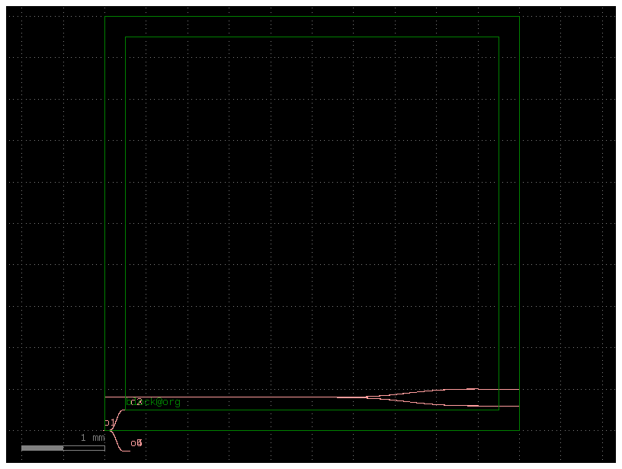
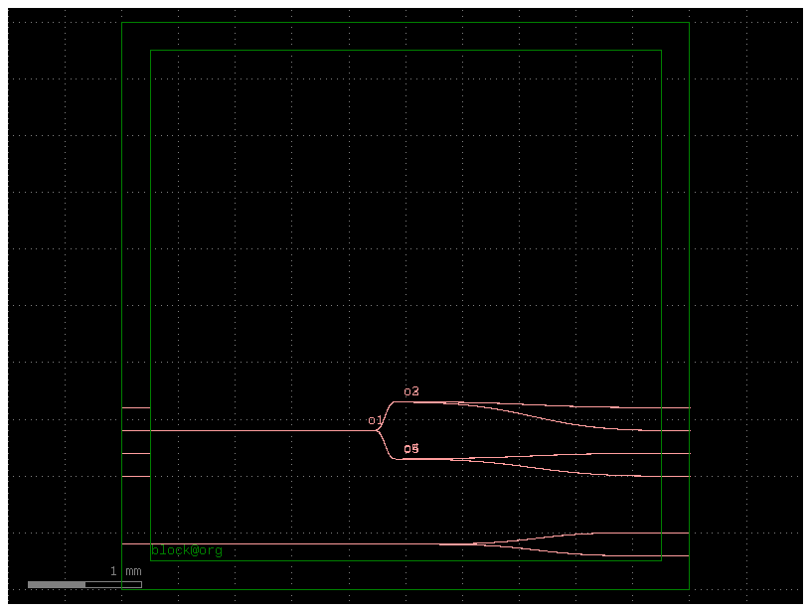
Learning outcome #3 – Notebook section 3. Complete layout

Slide 15
Learning outcome #4 – Notebook section 4. Exercises – 1 slide per bullet point
Code for …
Part a) Creating components
- Create a cell component for a unbalanced MZI, using 2x2 50:50 MMIs with arm length difference as parameter
- Create a cell component based on the previous, where the arms have thermal tuners on top of each one
- Create a cell component for an all-pass ring resonator, using 2x2 50:50 MMIs, with extra length parameter for different perimeters
- Create a cell component based on the previous, where the ring has a thermal tuner on top along all the perimeter
- Create a cell component based on existing GDSfactory spiral components, with length as parameter
Part b) Creating die
- Create a die W = 5 mm x L = 10 mm
- Create an array of I/Os spaced at 250 µm (as much I/Os as the width allows)
- Create a cell component of this die, with I/Os accessible to connect
Part c) Floorplaning and die layout
- Make an instance of the die as host component for your layout
- Add 3 sets of 3 straight waveguides, from left to right of the die, top, middle and bottom of the die
- Add 2 of each of the components above, with different lengths
- Connect all your components to the I/Os
Screenshot for …

Slide 16
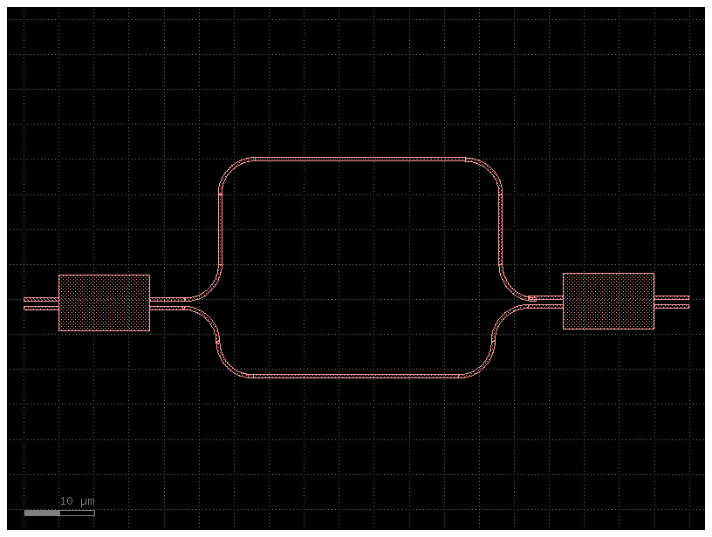
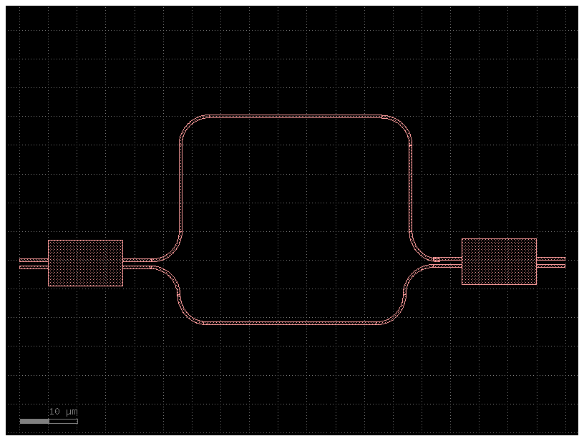
Learning outcome #4.a.1

Slide 17
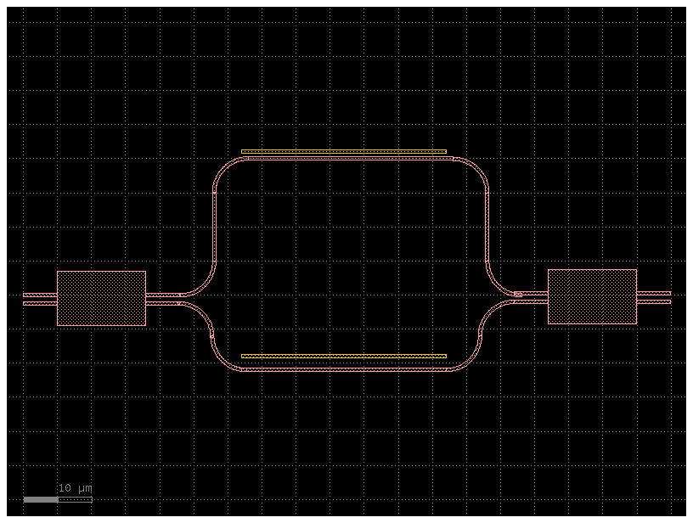
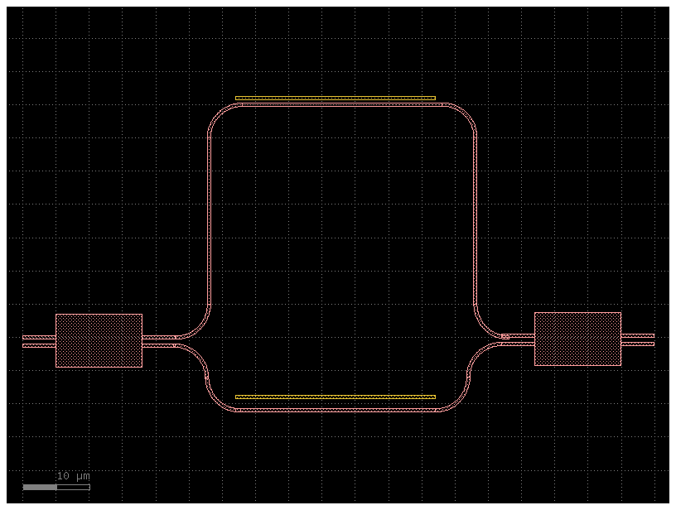
Learning outcome #4.a.2

Slide 18
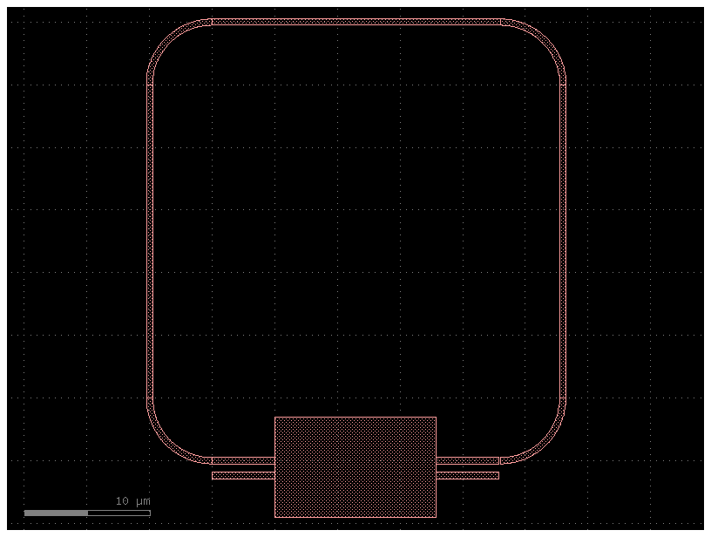
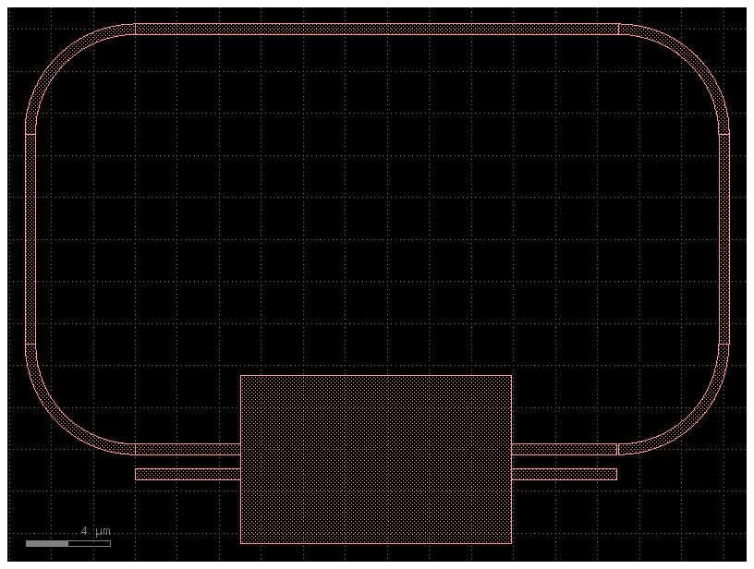
Learning outcome #4.a.3

Slide 19
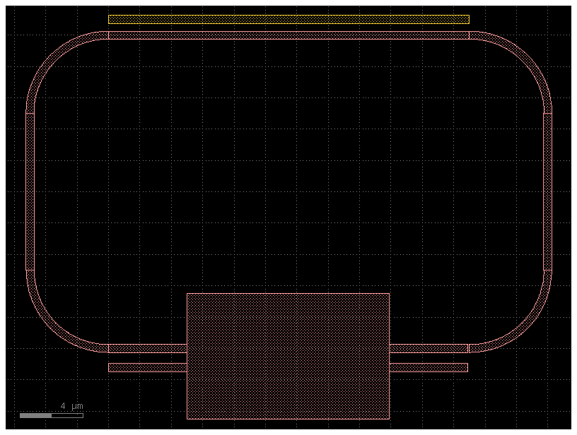
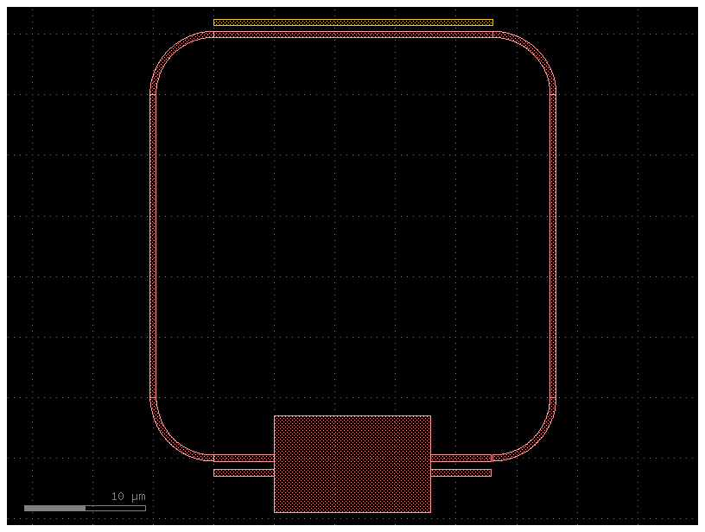
Learning outcome #4.a.4

Slide 20
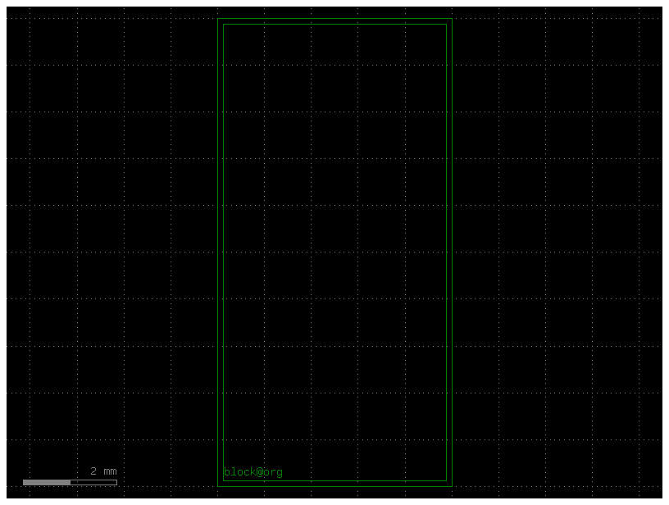
Learning outcome #4.b.1

Slide 21
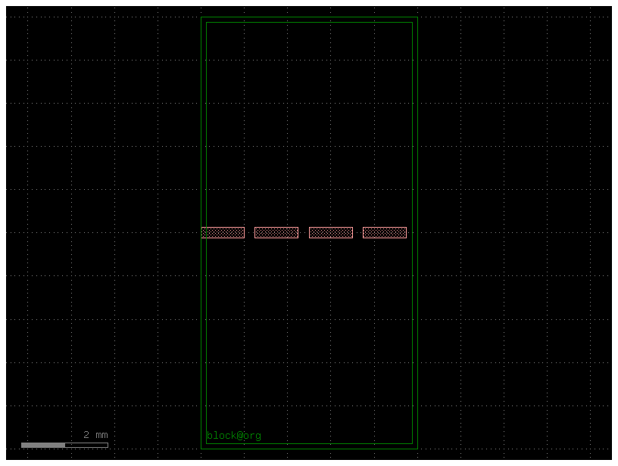
Learning outcome #4.b.2

Slide 22
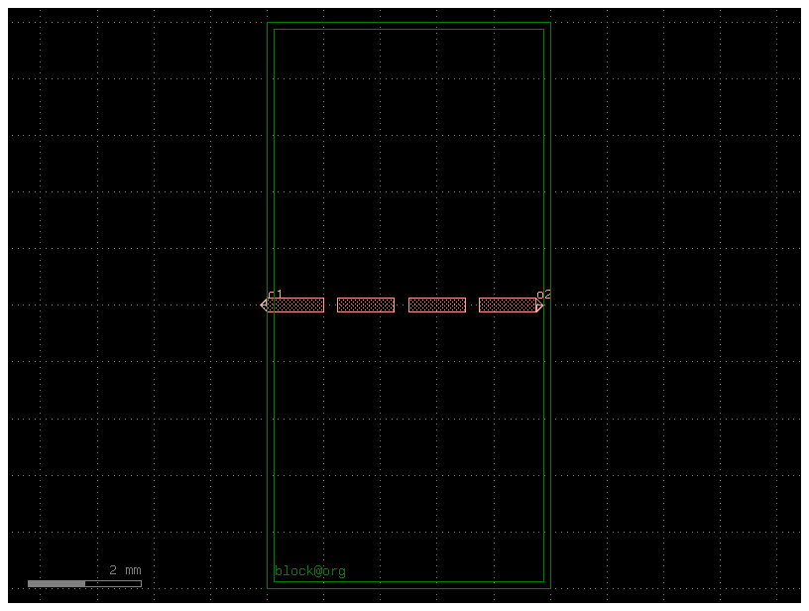
Learning outcome #4.b.3

Slide 23
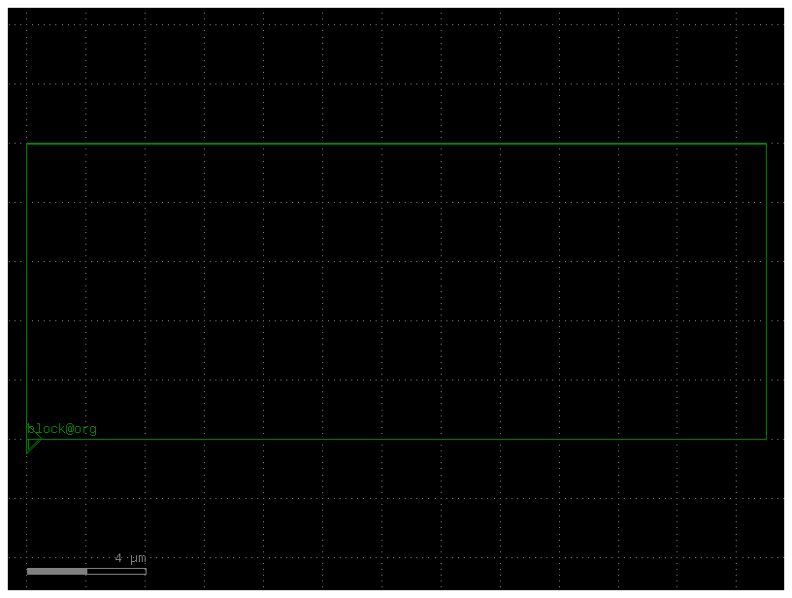
Learning outcome #4.c.1

Slide 24
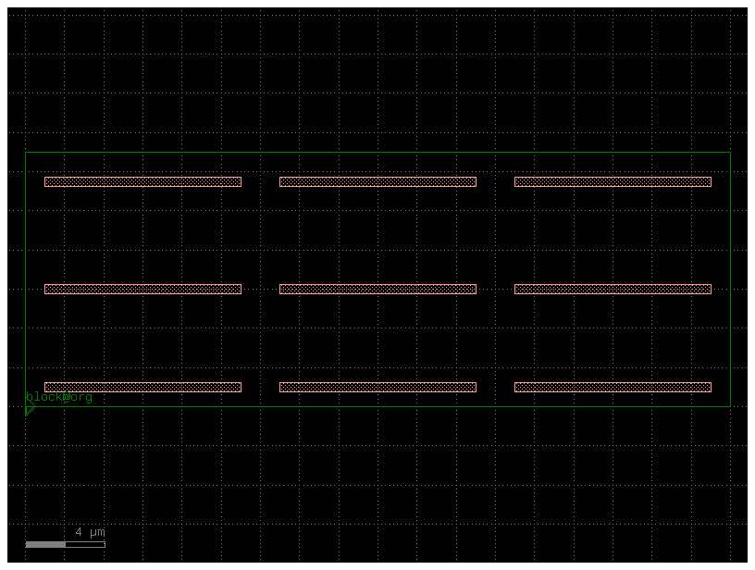
Learning outcome #4.c.2

Slide 25
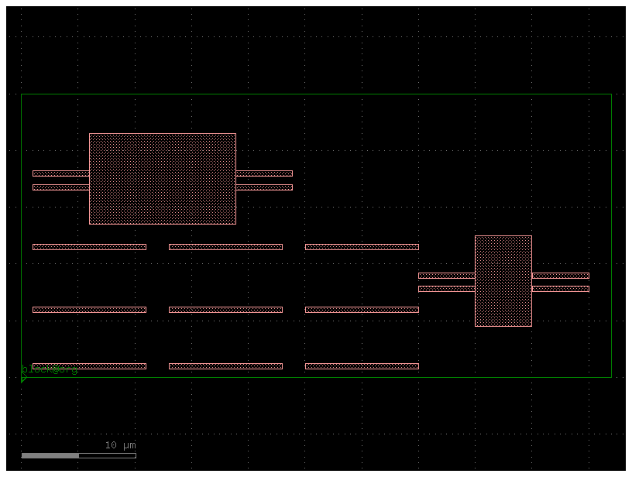
Learning outcome #4.c.3

Slide 26

Thank you

